Slide 1
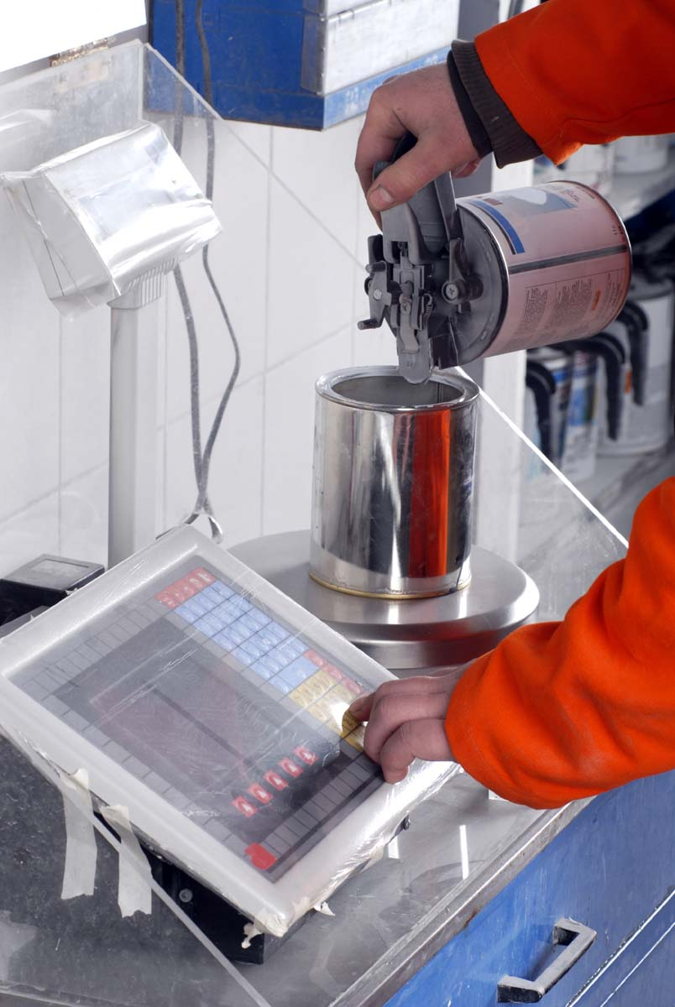
REACH și CLP
Ce trebuie să ştie formulatorii
Prezentare elaborată de ECHA. Tradusă şi adaptată de Inspecţia Muncii.

Slide 2
Scopul prezentării
Această prezentare, cu note, a fost pregătită de ECHA, Agenţia Europeană pentru Substanţe Chimice, pentru a vă ajuta să pregătiţi o prezentare despre REACH şi CLP referitoare la utilizatorii din aval. Intenţia este să puteţi alege diapozitivele relevante şi să le puteţi modifica după cum este necesar pentru a se potrivi publicului Dvs., fie că este vorba de reprezentanţi ai managementului, lucrători, profesionişti în SSM sau mediu, autorităţi etc. Puteţi să le folosiţi fără altă permisiune.
Această prezentare are scopul să furnizeze informaţii relevante şi utile care să-i ajute pe formulatori să-şi îndeplinească obligaţiile care le revin conform REACH şi CLP. Face parte dintr-o serie prezentări referitoare la utilizatorii din aval şi la REACH/CLP, care sunt disponibile pe site-ul ECHA. Sunt binevenite comentariile şi sugestiile Dvs. transmise la downstream_users@echa.europa.eu
Aviz juridic: Informaţiile cuprinse în această prezentare nu constituie consultanţă juridică şi nu reprezintă în mod necesar în termeni juridici poziţia oficială a Agenţiei Europene pentru Produse Chimice. Agenţia Europeană pentru Produse Chimice nu îşi asumă responsabilitatea în ceea ce priveşte conţinutul acestui document.
Elaborata: septembrie 2015 Ultima actualizare: februarie 2016

Slide 3
Conţinut
Rolul formulatorilor conform REACH și CLP
Comunicarea informațiilor în amonte
Comunicarea informațiilor în aval
Clasificarea amestecurilor
Gestionarea substanțelor care îngrijorează din amestecurile Dvs.
Notes:
Această prezentare, care face parte dintr-o serie, oferă o privire de ansamblu și introduce elemente-cheie legate de utilizatorii din aval (UA) și vizează o gamă largă de public, inclusiv manageri, lucrători, profesioniști în domeniul protectiei mediului, sănătaii și securitatii, grupuri industriale, autorități naționale și locale etc.

Slide 4

Formulatorii si rolul in REACH și CLP
Formulatori
Notes:
Pentru informaţii suplimentare, a se vedea http://echa.europa.eu/regulations/reach/downstream-users/who-is-a-downstream-user/formulators

Slide 5



Formulatori
Formulatorii produc amestecuri, care, de obicei, sunt furnizate în aval
Exemple de amestecuri: vopsele, lubrifianți, agenți de curățare și adezivi
… sunt utilizatori din aval conform REACH şi CLP

Slide 6
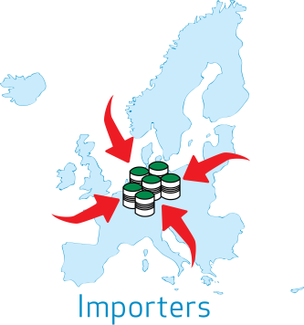


Alţi furnizori de amestecuri
Importator este orice persoană fizică sau juridică stabilită pe teritoriul Comunității care este responsabilă pentru import.
Cei care realizează reambalarea (re-umplerea) transferă substanțe sau amestecuri dintr-un recipient în altul, în general, în cursul reambalării sau rebranding-ului.
Distribuitor este orice persoană fizică sau juridică stabilită pe teritoriul Comunității, inclusiv un comerciant cu amănuntul, a cărui activitate vizează exclusiv depozitarea şi introducerea pe piaţă a unei substanţe, ca atare sau în amestec, în beneficiul unor terţi.
Notes:
Aceasta prezentare se adresează în special furnizorilor de amestecuri, deoarece aceştia trebuie să joace un rol-cheie în consolidarea utilizării în siguranță a amestecurilor periculoase. Formulatori sunt principalii furnizori de amestecuri, dar importatorii, distribuitorii și distribuitorii, de asemenea, furnizează amestecuri. Obligațiile legale diferă oarecum, în principal, în funcție de faptul dacă actorul manipulează produsul chimic deschis. Termenul REACH / CLP de "utilizator din aval" se aplică acestor utilizatori de produse chimice.

Slide 7

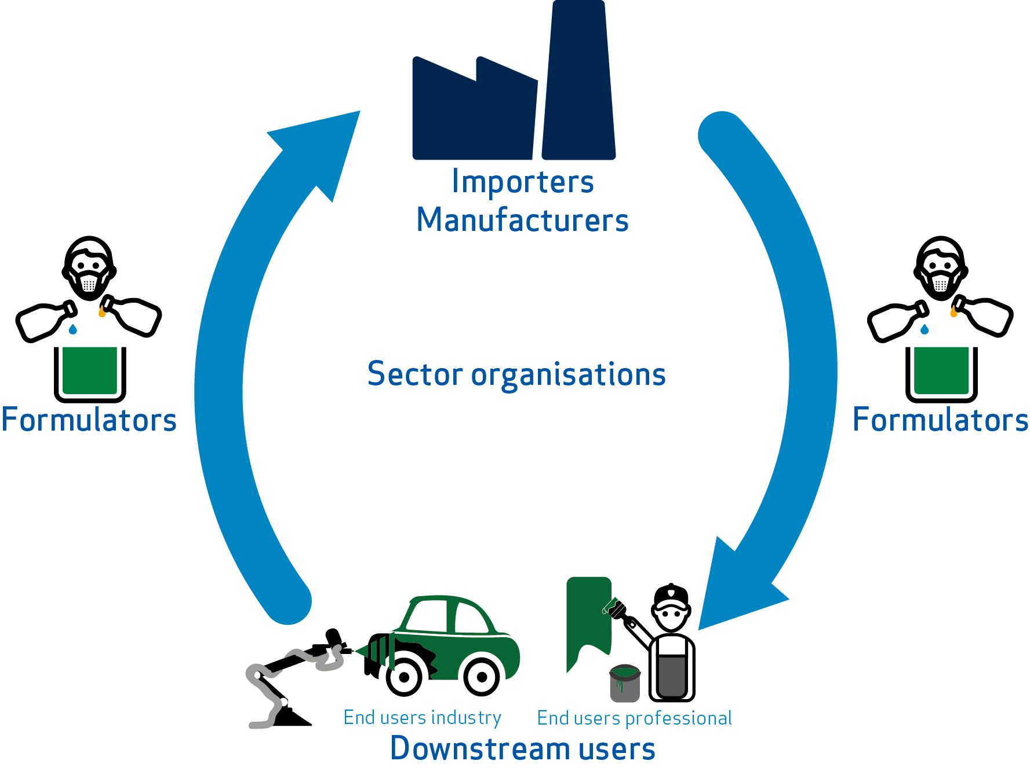


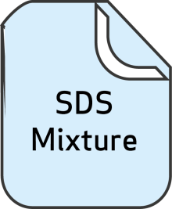

Lanţul de aprovizionare
FDS
substanță
SE
Importatori
Producători
Organizaţiile sectoriale
Formulatori
Formulatori
Informatii
pt. titualrii inregistrarii
Utilizatori finali
profesionali
FDS
amestec
Utilizatori finali
industriali
SUMI
Informaţii despre utilizarea în siguranţă a amestecului
Utilizatori din aval (UA)
Notes:
Acest diapozitiv ilustrează mediul în care acționează formulatorii de multe ori și faptul că formulatorii trebuie să joace un rol-cheie în comunicarea atât în sus cât și în jos pe lanțul de aprovizionare. Următoarele diapozitive vor explicamai detaliat aceste sarcini.

Slide 8
Formulatorii au un rol central
Comunicarea informaţiilor despre utilizări în amonte
Clasificarea, etichetarea şi ambalarea amestecurilor
Comunicarea informaţiilor despre utilizarea în siguranţă în aval
Formulatori
Gestionarea substanţelor care îngrijorează din amestecurile Dvs.
Notes:
Acest diapozitiv introduce ceea ce va fi prezentat în diapozitivele urmatoare. Formulatorii au un rol central în cadrul REACH și CLP în consolidarea utilizării în siguranță a substanțelor chimice prin comunicarea informațiilor despre utilizarea în siguranță în amonte și în aval pe lanțul de aprovizionare. Ca formulator, sunteți responsabil pentru clasificarea, etichetarea și ambalarea amestecului pe care îl introduceţi pe piață. Substanțele periculoase din amestecuri dvs. pot fi supuse acțiunilor reglementare (autorizare, restrictionare, clasificare si etichetare armonizate). Informațiile despre aceste controale reglementate sunt esențiale pentru a vă asigura că amestecurile pe care Dvs. le introduceţi pe piață sunt în conformitate cu REACH și CLP.

Slide 9
Rolul formulatorilor în comunicarea în amonte
Comunicarea informaţiilor despre utilizări în amonte
Clasificarea, etichetarea şi ambalarea amestecurilor
Comunicarea informaţiilor despre utilizarea în siguranţă în aval
Formulatori
Gestionarea substanţelor care îngrijorează din amestecurile Dvs.

Slide 10

Comunicarea informaţiilor în amonte
Formulatorii ştiu cum sunt folosite produsele lor
Formulatorii, în calitate de utilizatori din aval, pot furniza aceste informaţii pentru a-i ajuta pe titularii înregistrări (art. 37 din REACH)
Organizaţiile sectoriale adună aceste informaţii în hărţile de utilizare care sunt puse la dispoziţie titularilor înregistrării – aceasta creează o bază realistă pentru raportul de securitate chimică şi economiseşte timpul tuturor
Formulatorii primesc informaţii mai bune de la titularii înregistrării atunci când utilizările lor au fost evaluate realist în raportul de securitate chimică al titularului înregistrării
Formulatorii – o verigă decisivă în lanţul de distribuţie

Slide 11

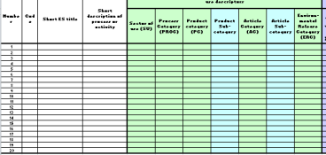

Comunicarea despre utilizari în amonte
Organizațiile din aval ale industriei au elaborat Hărți de Utilizare Sectorială
Acestea descriu modul în care substanțele chimice sunt utilizate în sectorul lor
Solicitanții înregistrării pot utiliza acestea la pregătirea raportului de securitate chimică pentru înregistrare - următorul termen limită 2018
Asigurați-vă că organizația dumneavoastră de sector este activă și că utilizările dumneavoastră sunt incluse
Titularii înregistrării
Sector use maps
Hărți de Utilizare Sectorială
Informatii
pt. titualrii inregistrarii
INFORMATION
FOR
REGISTRANTS
Formulatori
Elaborat in cadrul
Notes:
Pentru informații practice despre cum formulatorii pot face utilizarea lor cunoscută direct furnizorilor lor sau prin intermediul organizaţiei de sector, a se vedea Ghidul ECHA pentru utilizatorii din aval (capitolele 3.3 și 3.4). http://echa.europa.eu/documents/10162/13634/du_en.pdf. Informatii despre hartile de utilizare sunt actualizate regulat pe websiteiul ECAH, paginile Roagmap si utilizatori din aval.

Slide 12
Rolul formulatorilor în comunicarea în aval
Comunicarea informaţiilor despre utilizarea în siguranţă în amonte
Clasificarea, etichetarea şi ambalarea amestecurilor
Comunicarea informaţiilor despre utilizări în aval
Formulatori
Gestionarea substanţelor care îngrijorează din amestecurile Dvs.

Slide 13

Fişa cu date de securitate (FDS)
Fișa cu date de securitate
Scenarii de expunere
FDS sunt principalul instrument de comunicare între furnizorii și utilizatorii de substanțe și amestecuri
REACH definește
Când trebuie să fie furnizată o FDS
Ce trebuie să faceți atunci când primiți o FDS
Ce ar trebui să conțină o FDS
Care este formatul unei FDS
Când ar trebui să fie anexate scenarii de expunere
Notes:
­­­­Cerințele de comunicare sunt definite la titlul IV din REACH. Formatul sau conținutul unei fișe cu date de securitate este specificat în anexa II. O descriere ușor de utilizat a fișei cu date de securitate, a scenariilor de expunere și ce să faceţi atunci când îl primiți sunt prezentate în http://view.pagetiger.com/ECHAeGuide1-1/Issue1
A se vedea so [rezentarea despre “comunicarea in lantul de distributie” pentru detalii suplimentare.

Slide 14


Formatul şi conţinutul FDS si SE
Fişa cu date de securitate
Scenariul de expunere
Corpul principal în conformitate cu Anexa II la REACH, include:
  Informaţii despre clasificare şi etichetare
  Utilizările înregistrate
  Valorile limită de expunere (VLE, DNEL, PNEC)
  Informaţii fizico-chimice
  Informaţii toxicologice şi ecotoxicologice
Scenariul de expunere include:
  Condiţiile de operare (CO) specifice utilizării
  Mădurile de adminsitrare a riscului (MAR) specifice utilizării
  Estimările expunerii
  Îndrumări suplimentare
Notes:
FDS: Descrisă în textul legal – titlurile şi conţinutul secţiunilor şi subsecţiunilor, care acoperă proprietăţi şi pericole şi dau unele „recomandări” despre folosire, cum ar fi măsurile de prim ajutor şi de apărare împotriva incendiilor. Acest ghid l poate îl ajuta pe UA să înţelagă ce primeşte, secţiune cu secţiune şi orice acţiunea ar putea fi nevoit să întreprindă: http://view.pagetiger.com/ECHAeGuide1-1/Issue1
SE: e prevăzut în legislaţie dar conţinutul acestuia nu – cu excepţia faptului că trebuie să conţină informaţii care permit utilizarea în siguranţă a substanţei ( de ex. Condiţiile de operare şi măsurile de administrare a riscului). Există proiecte în derulare cu factorii interesaţi pentru armonizarea SE în priviinţa formatului şi a conţinutului.

Slide 15
Când este de aşteptat o FDS
Atunci când o substanţă sau un amestec este periculos
  s/a este clasificat ca periculos
  substanţa este PBT/vPvB
  substanţa este în Lista candidatelor
  amestecuri neclasificate care conţin anumite substanţe în concentraţii ce depăşesc limitele (FDS la cerere)
Este vândută unui utilizator din aval
  FDS nu este obligatorie pentru publicul larg
  Trebuie furnizate informaţii suficiente pentru utilizarea în siguranţă
  dacă o substanţă sau un amestec este vândut atât utilizatorilor din aval cât şi către publicul larg, FDS nu trebuie furnizată, dacă nu este solicitată de utilizatorul din aval sau de distribuitor
Sau FDS a fost solicitată
Notes:
Note Lista candidatelor: Substanţele care prezintă motive de ingrijorare pentru sănătatea umană şi/sau mediu pot fi identificate şi reglementate ulterior pentru a se asigura că riscurile asociate cu utilizarea acestor substanţe sunt controlate în mod corespunzător. Un mecanism de reglementare conform REACH este autorizarea. O substanţă identificată ca fiind o substanţă care prezintă un nivel de îngrijorare deosebită (SVHC substance of very high concern)) este plasată pe lista substanţelor candidate, care este primul pas în procedura de autorizare. A se vedea http://www.echa.europa.eu/candidate-list-table
PBT/vPvP: persistentă, bioacumulativă şi toxică sau foarte persistentă şi foarte bioacumulativă

Slide 16
Când este de aşteptat un scenariu de expunere
Atunci când o substanţă
  scenariile de expunere sunt incluse ca anexe la FDS
  pentru amestecuri, furnizorul poate comunica informaţiile din scenariile de expunere ale substanţelor care intră în componenţa amestecului în mai multe moduri
este înregistrată pentru > 10 t/an
  Substanţa este înregistrată şi este necesară o evaluare a securităţii chimice la înregistrare deoarece cantitatea produsă sau importată de solicitantul înregistrării, depăşeşte 10 tone pe an
  Substanţa este clasificată ca periculoasă sau este PBT/vPvB
Şi este periculoasă
Notes:
NOTĂ: Un furnizor este obligat să furnizeze SE relevante pentru o substanţă înregistrată, periculoasă. Pentru un amestec, furnizorul poate comunica informaţiile în mai multe moduri. El poate consolida informaţiile (i) într-o anexă cu informaţii despre utilizarea în siguranţă a amestecului sau (ii) în corpul principal al FDS a amestecului sau (iii) poate anexa SE ale substanţelor componente la FDS a amestecului.
O dificultate în a şti când să aşteptati un scenariu de expunere este că nu ştiţi cantitatea produsă sau importată de către solicitantul înregistrării.

Slide 17



Formularea de amestecuri pentru utilizatori finali
Furnizorul 2
Substanţa A
Furnizorul 1
Substanţa A
Furnizorul 3
Substanţa B Amestecul C
Ce şi cum se comunică?
Formulatori
Utilizatori finali industriali
Amestec D (=A+B+C)
Utilizatori finali profesionali
Notes:
­­­­ Obținerea de informații clare de la furnizori
Diferite informații de la diferiți furnizori - formate, utilizări, concentrații, sfaturi de administrare a riscurilor etc.
Identificarea informațiilor care trebuie comunicate
Condiții de operare – CO (durata de expunere, frecvența, concentratie etc.)
Măsurile de administrare a riscurilor - MAR
Stabilirea modurilor de comunicare clara a informațiilor. Sunt în curs de elaborare abordări. http://echa.europa.eu/regulations/reach/downstream-users/communication-with-customers/approaches-to-generating-safe-use-information-for-mixtures

Slide 18
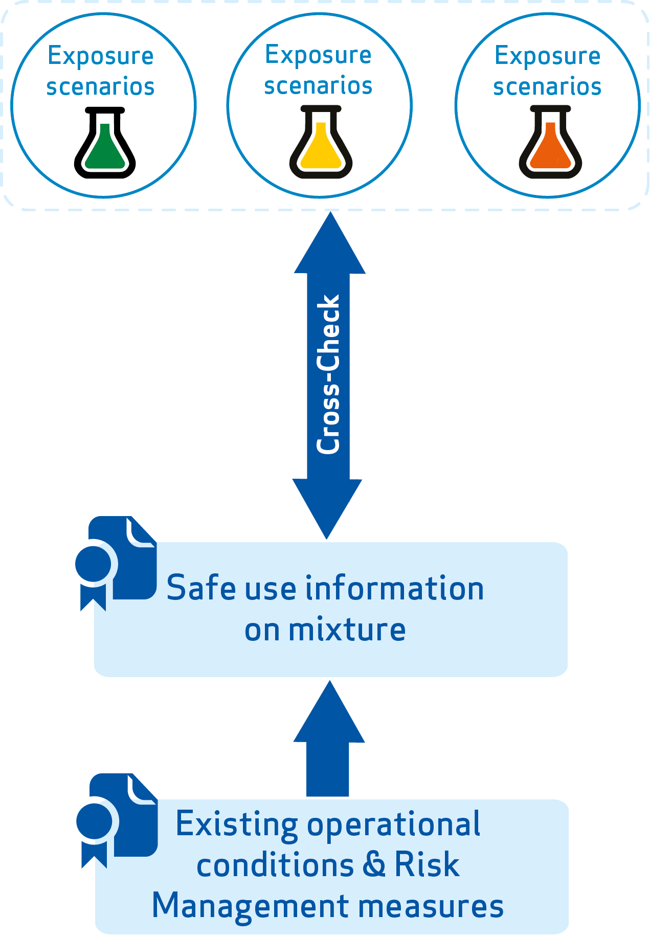
Ce şi cum se comunică – abordarea SUMI
Condițiile existente de utilizare în condiții de siguranță sunt identificate în cadrul sectoarelor
Furnizarea de informații despre utilizarea în siguranță a amestecurilor (SUMI)
1. Format armonizat
  2. Folosește un limbaj clar, pictograme, terminologia sectorului
Formulatorul verifică încrucișat dacă utilizarea este acoperită de furnizorul SE
Scenarii de
expunere
Scenarii de
expunere
Scenarii de
expunere
3
Verificare încrucişată
2
Informaţii despre utilizarea în siguranţă a amestecului
1
Condiţii de operare si
Măsuri de administrare a riscului existente
Elaborat in cadrul
Notes:
De obicei, abordarea „de jos în sus” şi SUMI-ile rezultate sunt specifice sectorului, şi ai caută să furnizeze utilizatorilor finali informaţii pragmatice şi uşor de înţeles. Pentru mai multe informatii a se vedea Ghidul 2015 http://www.ducc.eu/Publications.aspx

Slide 19
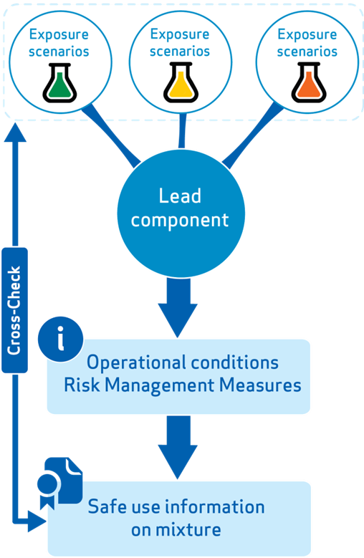
Identificarea a ceea ce sa comunice, atunci când un SUMI nu este disponibil
Scenarii de
expunere
Scenarii de
expunere
Scenarii de
expunere
Componenta determinantă pentru diferitele căi de expunere este identificată (metodologie în curs de elaborare de către sectoare industriale)
Identificați care CO/MAR să fie comunicate
Sunt comunicate informații despre utilizarea în siguranță a amestecului
1
Componenta determinantă
Verificare încrucişată
2
Condiţii de operare
Măsuri de administrare a riscului
3
Informaţii despre utilizarea în siguranţă a amestecului
Elaborat in cadrul
Notes:
Acest diapozitiv ilustrează principalele caracteristici ale metodei "de sus în jos". În acest caz informațiile despre utilizarea în siguranță sunt generate prin consolidarea informațiilor din SEs ale celor mai periculoase substanțe, adesea numite componente determinante. Aceste informații sunt ajustate ținand cont de concentrațiile componentelor determinante în amestec și, la fel, CO și MAR pentru utilizarea amestecului. Rezultatul, care este informația despre utilizarea în condiții de siguranță a amestecului, trebuie încă să fie verificat încrucișat cu informatiile din SEs ale substanțelor. În general, metoda "de sus în jos"este aplicabilă pe scară largă, indiferent de utilizări și de compozițiile amestecului.

Slide 20
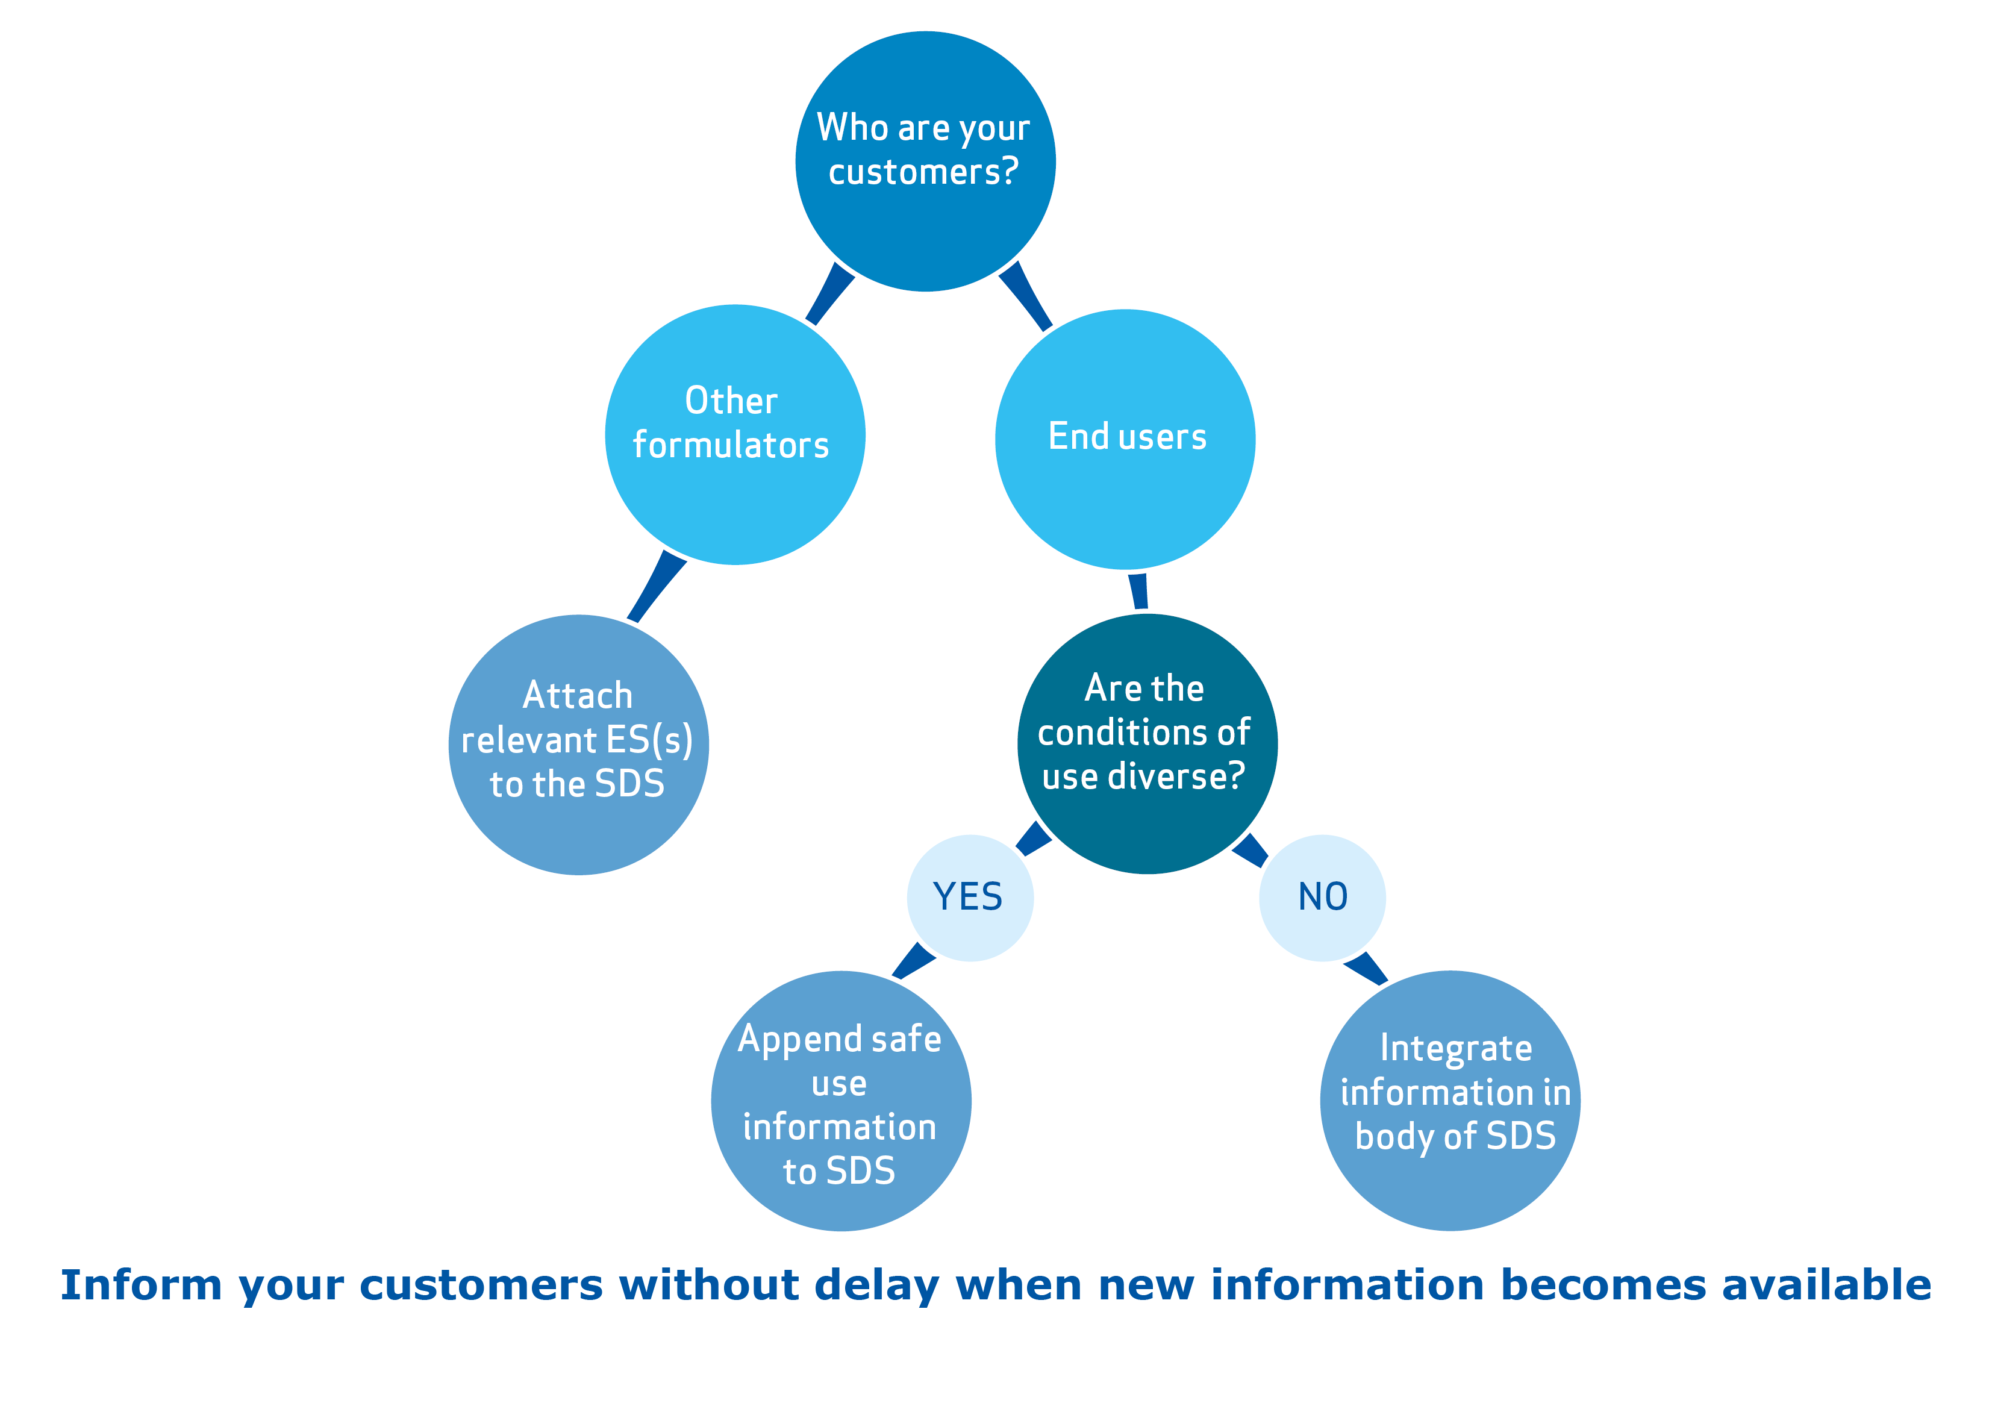
Cum se comunică informaţiile din SE
Care sunt clienţii Dvs.?
Alţi formulatori
Utilizatori finali
Ataşati SE relevante la FDS a Dvs
Condiţiile de utilizare sunt diverse?
DA
NU
Adăugaţi informatiile despre utilizarea în siguranţă la FDS
Integraţi informaţiile în corpul FDS
Informaţi-vă clienţii fără întârziere atunci când apar informaţii noi
Notes:
Acest diapozitiv ilustrează trei moduri de comunicare a informaţiilor relevante despre utilizarea în siguranţă din SEs ale substanţelor Dvs. mai departe în josul lanţului clienţilor Dvs. care primesc amestecurile Dvs. Dacă clienţii Dvs. sunt alţi formulatori, Dvs. trebuie să ataşaţi SE relevante la FDS. Aceasta nu înseamnă neapărat toate SE pe care le primiţi. Dacă clienţii Dvs. sunt utilizatori finali ai amestecului, Dvs. puteţi fie să integraţi informaţiile despre utilizarea în siguranţă în corpul FDS, fie să le ataşaţi la FDS a amesteclui, în funcţie de diversitatea condiţiilor de utilizare.
A se vedea cerinţele legale: http://www.echa.europa.eu/documents/10162/966058/formulator_graph.pdf

Slide 21

Beneficiile îmbunătăţirii comunicării în lanțul de distribuţie
Îmbunătăţirea mediului de afaceri
Îmbunătăţirea încrederii generale în domeniul securității chimice și în produsele Dvs.
Îmbunătăţirea bazei pentru luarea deciziilor de către autoritățile de reglementare
O protecţie mai buna a securităţii şi sănătăţii lucrătorilor, consumatorilor şi mediului înconjurător

Slide 22
Clasificarea amestecurilor
Comunicarea informaţiilor despre utilizări în amonte
Clasificarea amestecurilor
Comunicarea informaţiilor despre utilizarea în siguranţă în aval
Formulatori
Gestionarea substanţelor care îngrijorează din amestecurile Dvs.

Slide 23
Elementele cheie ale CLP
Clasificare
Producătorii, importatorii şi utilizatorii din aval clasifică substanţele şi amestecurile
Etichetare şi ambalare
Furnizorii le ambalează şi le împachetează conform CLP
Producătorii, importatorii şi utilizatorii din aval notifică substanţa în inventarul de clasificare şi etichetare al ECHA
Furnizorii comunică informaţii la Centrele de toxicologie*
Comunicare
CLP implementează Sistemul Global Armonizat al Naţiunilor Unite (GHS – Global Harmonized System)
Clasificarea anumitor substanţe este armonizată
Armonizare
* - În România – Biroul pentru Regulamentul Sanitar Internaţional şi Informare Toxicologică de la INSP
Notes:
Clasificarea: un inventar de clasificare a fost construit pentru peste 120.000 de substanţe, din peste 6 milioane de notificări.
Armonizarea: Cele mai multe substanţe şi toate amestecurile sunt autoclasificate, dar mai multe substanţe periculoase au o clasificare agreată, armonizată la nivelul UE.

Slide 24
Tranziţia de la DSP/DPP la CLP
De la 1 iunie 2015 directivele privind substanțele periculoase și preparatele periculoase (DSD și DPD) au fost înlocuite în totalitate de Regulamentul CLP.
Pentru amestecuri, se aplică până la iunie 2017 o perioadă de tranziție la CLP pentru amestecurile deja introduse pe piață înainte de iunie 2015
1iunie 2015
CLP in vigoare
1 iunie 2017
Perioada de tranzitie pentru amestecuri ia sfarsit
CLP (CE 1272/2008) pune în aplicare în UE Sistemul global armonizat de clasificare și etichetare a substanțelor chimice (GHS, ONU 2007)
Notes:
În prezent, suntem în tranziție între reglementări diferite: de la Directiva produse periculoase (DPD) la CLP. În ceea ce privește amestecurile, date importante sunt iunie 2015 și iunie 2017.
Dacă furnizați amestecuri, utilizați ghidul pas cu pas de pe site-ul ECHA pentru a vă ajuta să le clasificaţi și uitaţi-vă la pagina de web a formulatorului pentru mai multe detalii cu privire la obligațiile dumneavoastră. Asigurați-vă că vă actualizați fișa cu date de securitate și eticheta, dacă este cazul

Slide 25
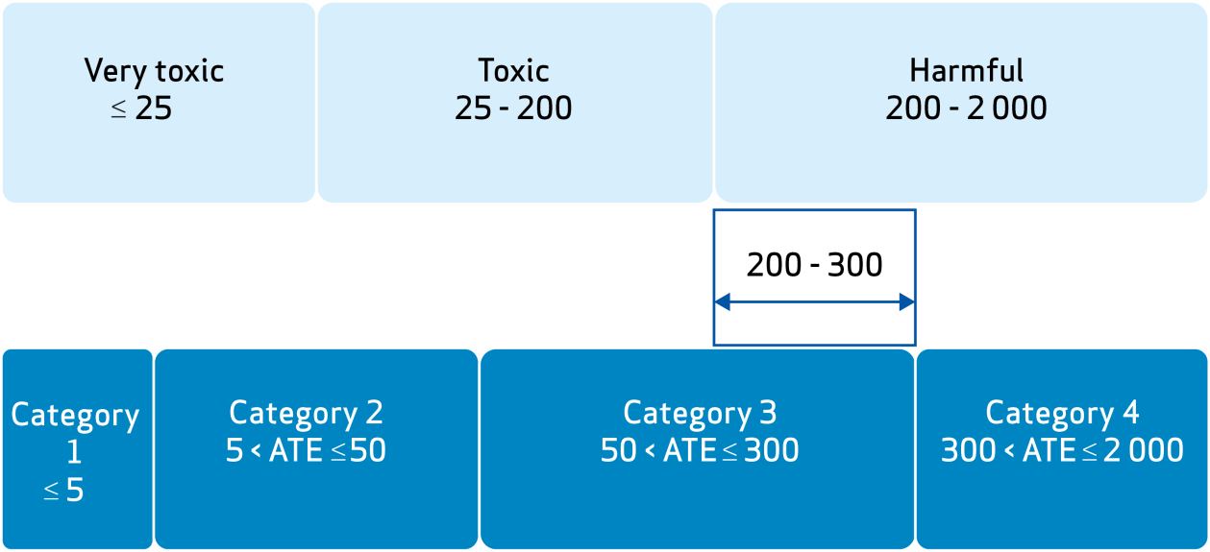


Exemplu de diferenţă între vechea legislaţie şi CLP
Toxicitate acută: s-au modificat valorile limită
DSD
Foarte toxic
Toxic
Nociv
CLP
Notes:
Reţineţi că în CLP nu a fost implementată categoria 5 care există în GHS şi, prin urmare, nu este folosită în UE.

Slide 26
Principalele obligaţii ale formulatorului conform CLP
Trebuie să clasificaţi, etichetaţi și ambalaţi amestecurile, în conformitate cu CLP înainte de introducerea lor pe piață
Dacă formulaţi sau modificaţi compoziția unui amestec, trebuie să clasificati amestecul
Dacă nu modificaţi compoziția unui amestec, aţi putea prelua clasificarea amestecului deja obținută de un alt actor din lanțul de aprovizionare
Dacă importați un amestec periculos, trebuie să clasificaţi şi substanțele componente în conformitate cu CLP și să notificaţi Inventarul C&L (în cazul în care substanțele determină sau contribuie la clasificarea amestecului).
Trebuie să fiţi la zi cu noile informații științifice sau tehnice care pot afecta clasificarea amestecurilor pe care le introduceţi pe piață (articolul 15 alineatul (1) CLP).
Notes:
Această prezentare se ocupă în principal cu aspectele legate de clasificare iar obligațiile CLP în ceea ce privește etichetarea și ambalarea nu sunt descrise în detaliu.

Slide 27
Tipuri de clasificări
Armonizată
Auto-clasificare
Clasificarea este agreată la nivelul UE
Substanțele și amestecurile sunt auto-clasificate de producător/importator/utilizator din aval
Obligatoriu, trebuie să o utilizați
Se pot aplica numai anumitor clase de pericol *, așa că nu uitați să luaţi în considerare alte clase de pericol care trebuie să fie auto-clasificate
Se aplică numai substanțelor
Substanțele sunt auto-clasificate, după caz, atunci când clasificarea nu este armonizată pentru substanță sau pentru un anumit pericol
Toate amestecurile sunt auto-clasificate
Notes:
A se vedea şi http://echa.europa.eu/addressing-chemicals-of-concern/harmonised-classification-and-labelling
Întrebări şi răspunsuri: http://echa.europa.eu/qa-display/-/qadisplay/5s1R/view/clp/annex+vi+to+clp

Slide 28
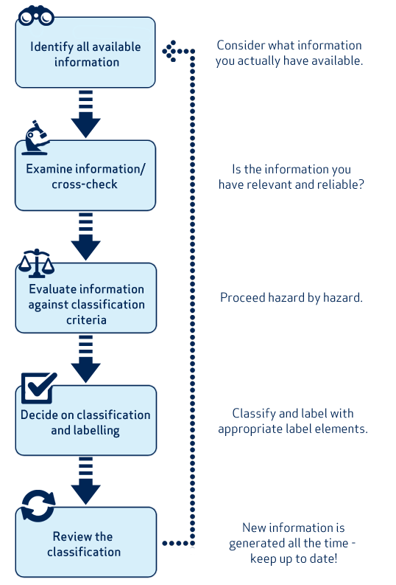
Informaţii despre cum se clasifică un amestec
Identificarea tuturor informaţiilor disponibile
Aveţi în vedere ce informaţii aveţi de fapt disponibile
echa.europa.eu/support/mixture-classification
Examinarea/verifica-rea încrucişată a informaţiilor
Informaţiile Dvs. sunt relevante şi de încredere?
Evaluarea informaţiilor faţă de criteriile de clasificare
Luaţi la rând fiecare pericol
Deciderea clasificării şi a etichetării
Clasificaţi şi etichetaţi cu elementele de etichetare adecvate
Revederea clasificarii
Sunt generate informaţii noi tot timpul – ţine-le le zi!
Notes:
Fiecare pas este descris detaliat pe site-ul ECHA

Slide 29
Puncte importante când vă clasificaţi amestecul
În cazul în care o substanță ingredient are o clasificare și o etichetarea armonizate (partea 3 din anexa VI la CLP), această clasificare trebuie luată în considerare la clasificarea amestecului.
Furnizorul este responsabil pentru evaluarea tuturor claselor de pericol relevante și, dacă este necesar, pentru adăugarea auto-clasificării claselor suplimentare de pericol relevante și pentru diferențieri care nu sunt acoperite de clasificarea și etichetarea armonizate.
Astfel, clasificarea completă primită de la furnizorul substanței, incluzând atât clasificarea armonizată cât și posibila auto-clasificare, trebuie să se aplice atunci când se clasifică un amestec.

Slide 30
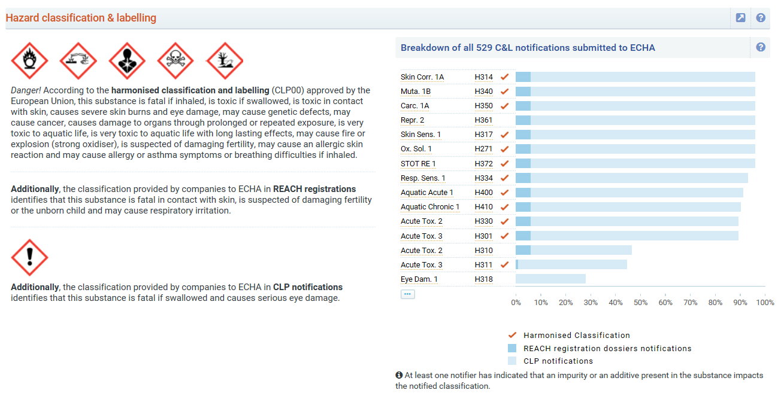
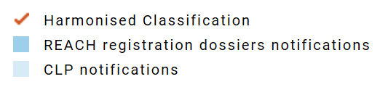
InfoCard/Brief Profile pe site-ul ECHA
Cardurile cu informații / Profilul scurt de pe site-ul ECHA oferă informații colaționate cu privire la substanțe, inclusiv clasificarea și etichetarea. Datele prezentate nu sunt verificate de ECHA.
Segment C&L din Brief Profile
(Clasificare armonizată)
(Dosarele de înregistrare REACH)
(Notificări CLP)
Notes:
Cardul de informații şi Profilul scurt rezumă datele neconfidențiale privind substanțele aflate în bazele de date ale Agenției Europene pentru Produse Chimice (ECHA). Datele sunt furnizate de către industrie și nu sunt verificate manual de către ECHA. Cantitatea și calitatea informațiilor este responsabilitatea industriei (titularii înregistrărilor și notificatorii). Ele sunt generate automat; Prin urmare, cerințele de informare în conformitate cu diferite arii legislative pot să nu fie pe deplin actualizate sau complete.

Slide 31
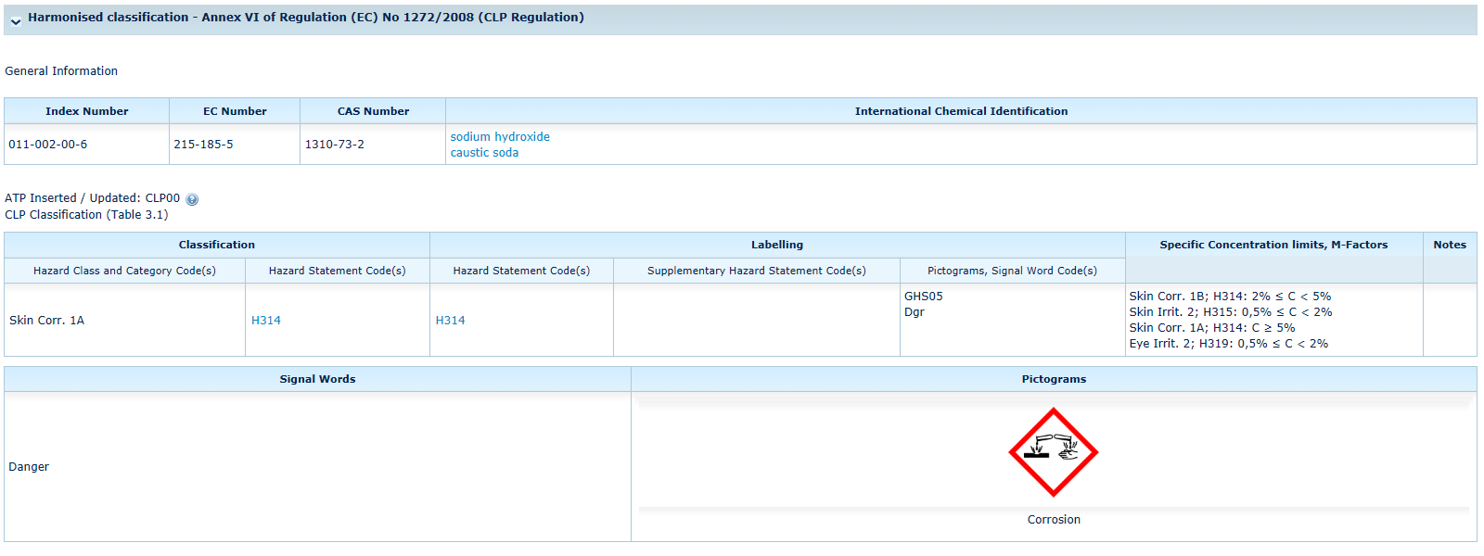
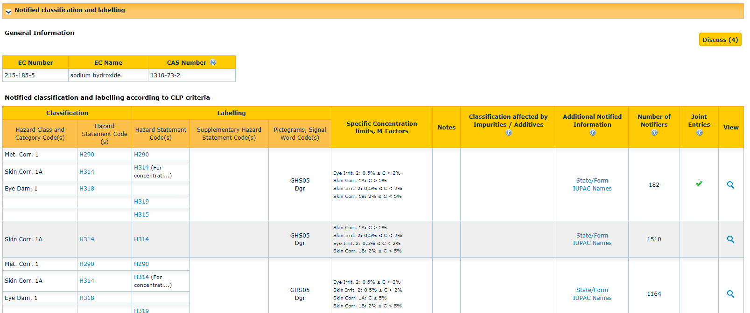
Inventarul Clasificarilor &Etichetarilor
Inventarul C & L de pe site-ul ECHA oferă informații cu privire la substanțele notificate și înregistrate primite de la producători și importatori, plus lista de clasificări armonizate.
Clasificare armonizată în câmpurile albastre, intrările de notificări în portocaliu.
Notes:
Un exemplu ilustrativ al inventarului C & L. Acesta este un loc unde puteți obține informații cu privire la modul în care alții au clasificat substanța și vă ajută să verificați dacă o anumită clasificare este plauzibilă. Sfaturi cu privire la modul de a evalua fiabilitatea clasificării furnizorului dumneavoastră includ:
Clasificarea este în concordanță cu clasificarea armonizată,
Clasificarea este conformă cu clasificarea de înregistrare REACH. Aceste clasificări sunt susceptibile să se bazeze pe mai multe date de testare decât substanțele care nu sunt înregistrate,
În Inventarul C & L, clasificarea este marcat ca fiind o "intrare comună". Acest lucru înseamnă că sursa este un dosar principal al transmiterii în comun a înregistrării REACH. În consecință, clasificarea substanței, probabil, a suferit o discuție și o revizuire mai amplă decât înregistrările și notificările individuale,
In "Profilul Scurt", distribuția grafică arată că o proporție substanțială din notificatorii atribuie o anumită clasificare (deși nu există întotdeauna siguranță în cifre).

Slide 32
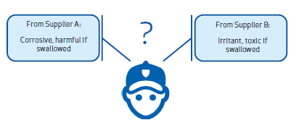
De ce aceeași substanță chimică are uneori clasificări diferite?
De la Furnizorul A:
Corosiv, nociv în caz de înghiţire
De la Furnizorul B:
Iritant, toxic în caz de înghiţire
Impurități periculoase, aditivi sau ingrediente diferite
Proprietăți diferite, cum ar fi forma fizică, pH-ul, punctul de aprindere
Concluzii diferite din studiile științifice
Pentru amestecuri, clasificări diferite ale substanțelor componente utilizate pentru clasificarea amestecului
Contactați-vă furnizorii și încurajați-i să adopte o clasificare comună.

Slide 33


Ce clasificare să utilizaţi?
În cazul în care există o clasificare armonizată, trebuie să o utilizați. Altfel ați putea să:
Adoptaţi clasificarea cea mai strictă - abordare precaută
Adoptaţi clasificarea de care sunteţi cei mai siguri - justificarea necesară
Clasificaţi-vă singuri chimicalele - experiența necesară
Contactați-vă furnizorii și încurajați-i să adopte o clasificare comună.
Notes:
Principala sursă de informații pentru un utilizator din aval este întotdeauna furnizorul său.

Slide 34
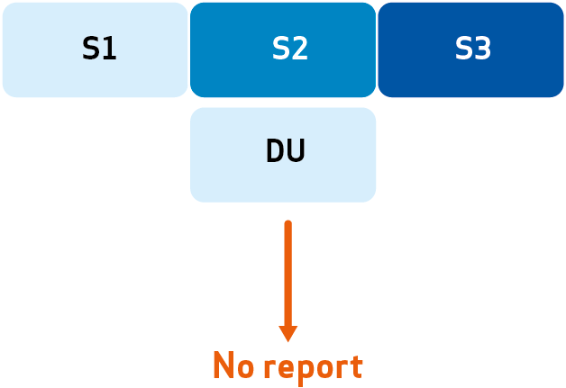
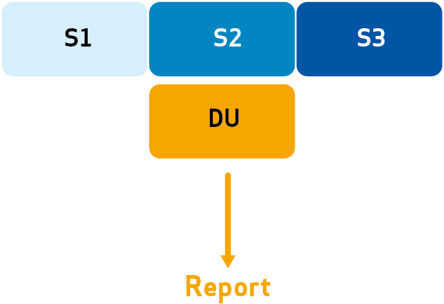
Raportul UA cu privire la diferenţele de clasificare
Puteți decide să clasificaţi o substanță ingredient diferit de furnizorii Dvs.
În acest caz, Regulamentul REACH vă solicită să raportaţi aceasta la ECHA
Clasificarea furnizorului
Clasificarea UA
UA
UA
Niciun raport
Raport
  Notă: Raportarea diferențele de clasificare nu este necesară pentru o substanță utilizată în cantități mai mici de 1 tonă pe an
  echa.europa.eu/web/guest/support/dossier-submission-tools/reach-it/submitting-a-downstream-user-report-classification-differences
Notes:
Atâta vreme cât clasificare Dvs. este aceeași cu a oricărui dintre furnizorii dumneavoastră, nu trebuie să raportaţi la ECHA.

Slide 35
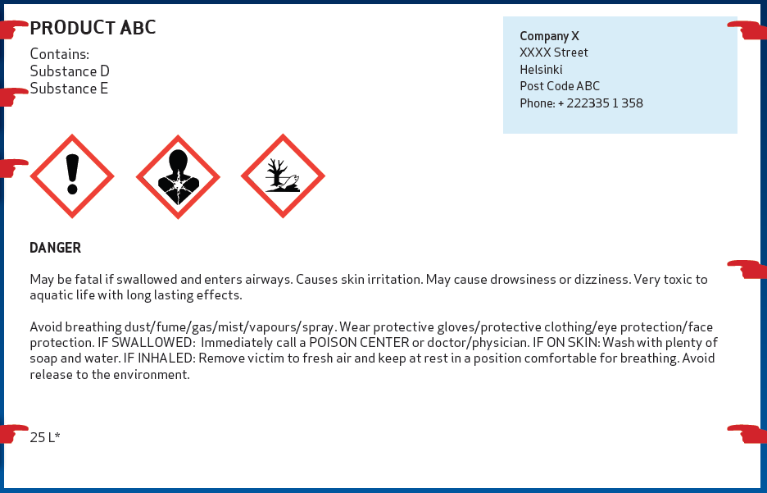
Etichetaţi-vă si ambalaţi-vă amestecul
+
În cazul în care amestecul este clasificat ca fiind periculos, trebuie să vă asigurați că acesta este etichetat și ambalat în conformitate cu CLP înainte de introducerea pe piață.
Dvs., ca furnizor, sunteţi responsabil pentru informațiile de pe etichetă. Informațiile de pe etichetă trebuie să fie în concordanță cu informațiile din FDS.
Ambalajul produselor chimice periculoase trebuie să ţină lucrătorii și mediul în condiții de siguranță faţă de contactul neintenționat.
Notes:
În cazul în care amestecul este clasificat ca fiind periculos, trebuie să vă asiguraţi că acesta este etichetat și ambalat în conformitate cu titlurile III și IV din CLP, înainte de introducerea pe piață. În cazul în care amestecul este acoperit în partea 2 din anexa II la CLP, acesta nu poate fi introdus pe piață, cu excepția cazului în care este etichetat în conformitate cu titlul III din CLP. Informațiile de etichetă chimică trebuie să fie în concordanță cu informațiile din secțiunea 2.2 a SDS.
Ambalajul produselor chimice periculoase trebuie să ţină lucrătorii și mediul în condiții de siguranță faţă de contactul neintenționat. Dacă nu sunteți mulțumit de modul în care substanțele chimice pe care le primiți sunt ambalate, contactați-vă furnizorul.
Cerințele de ambalare pentru produse chimice periculoase sunt specificate în Regulamentul CLP și cele mai relevante pentru locul de muncă sunt:
Ambalajul trebuie să fie proiectat astfel încât conținutul periculoase nu poate scăpa. Ambalajul nu ar trebui să fie susceptibil de a fi afectat de conținutul său și ar trebui să fie suficient de puternic pentru a satisface presiunile și eforturile normale de manipulare.
Ambalaje cu sisteme de închidere care pot fi înlocuite trebuie să fie proiectate în așa fel încât acestea să poată fi închise în mod repetat fără pierdere de conținut.

Slide 36

Gestionarea substanţelor care îngrijorează
Comunicarea informaţiilor despre utilizări în amonte
Clasificarea, etichetarea şi ambalarea amestecurilor
Gestionarea substanţelor care îngrijorează din amestecurile Dvs.
Comunicarea informaţiilor despre utilizarea în siguranţă în aval
Formulatori

Slide 37
Controlul reglementar al substanţelor care îngrijorează
Autoritățile controlează riscurile la nivel de reglementare, prin identificarea și reglementarea substanțelor care îngrijorează în conformitate cu REACH și CLP. Abordarea tipică este:
Identify substance of concern
Identificarea substanţei care îngrijorează
Analyse the risk management options
Analiza opţiunilor de management al riscului
No action
Harmonised classification and labelling
Candidate List
Authorisation List
Restriction
Other legislation
Nicio
acţiune
Clasificare şi etiche-tare armonizate
Lista
candidatelor
Lista autorizatelor
Altă legislaţie
Notes:
­­­­Substanțe cu anumite proprietăți periculoase pot fi îngrijorătoare pentru sănătatea oamenilor și/sau a mediului. Autoritățile urmăresc identificarea și, ulterior, reglementarea acestor substanțe pentru a se asigura că riscurile asociate cu utilizarea lor sunt controlate în mod corespunzător. Mecanismele de reglementare în conformitate cu REACH/CLP sunt autorizarea, restricționarea și clasificarea și etichetarea armonizate. O substanță identificată ca fiind o substanță care prezintă un nivel deosebit de îngrijorare (SVHC) este plasată în Lista de candidate, care este primul pas în procedura de autorizare. Vedeţi http://www.echa.europa.eu/candidate-list-table. Există un angajament la nivelul UE ca toate SVHC relevante cunoscute în prezent să fie incluse în Lista substanțelor candidate până în anul 2020, așa cum este descris în foaia de parcurs SVHC http://www.echa.europa.eu/addressing-chemicals-of-concern/substances-of-potential-concern
A se vedea, de asemenea, prezentarea detaliată privind identificarea și controlul substanțelor chimice de interes în conformitate cu REACH și CLP; http://echa.europa.eu/documents/10162/21813558/identify_chemicals_of_concern_en.pptx

Slide 38

Rolul cheie al formulatorilor în controlarea substanțelor chimice care îngrijorează
Formulatori pot:
Să caute alternative mai sigure la substanțele care îngrijorează din produsele lor.
Substanțele nocive sunt eliminate din amestecurile furnizate în aval
Să participe la consultări publice și să furnizeze informații realiste titutlarilor înregistrărilor (de obicei, prin intermediul organizațiilor sectoriale)
Deciziile de reglementare se bazează pe informații bune
Să comunice în mod clar clienților informaţii cu privire la pericole,la sfaturi de utilizare în condiții de siguranță și la statutul de reglementare
Utilizatorii de produse chimice care îngrijorează sunt bine informați
Notes:
Formulatori sunt încurajați să urmărească acest proces și să contribuie pe parcursul diferitelor etape de consultare ale proceselor de autorizare, restricționare și de clasificare și etichetare armonizate.
Un bun punct de plecare este Instrumentul pentru Coordonarea activităților publice (PACT). PACT listează din luna februarie 2013 substanțele pentru care o Analiză a Opțiunii de Gestionare a Riscurilor (RMOA) este fie în curs de realizare, fie a fost finalizată.http://echa.europa.eu/addressing-chemicals-of-concern/substances-of-potential-concern/svhc-roadmap-implementation-plan/pact

Slide 39
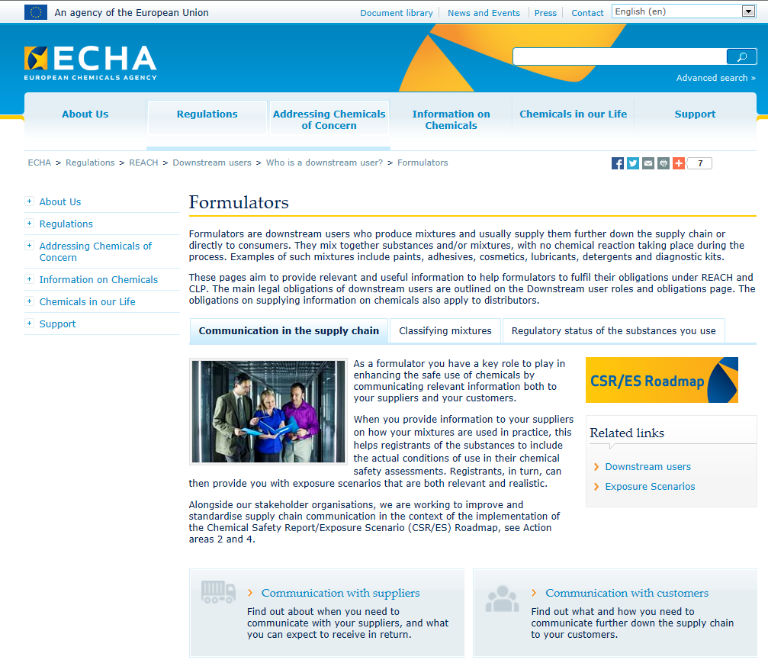
Informaţii pentru formulatori pe site-ul ECHA
http://echa.europa.eu/regulations/reach/downstream-users/who-is-a-downstream-user/formulators
Notes:
Acesta este un punct de plecare util pentru informații pentru formulatori de pe site-ul internet al ECHA.

Slide 40
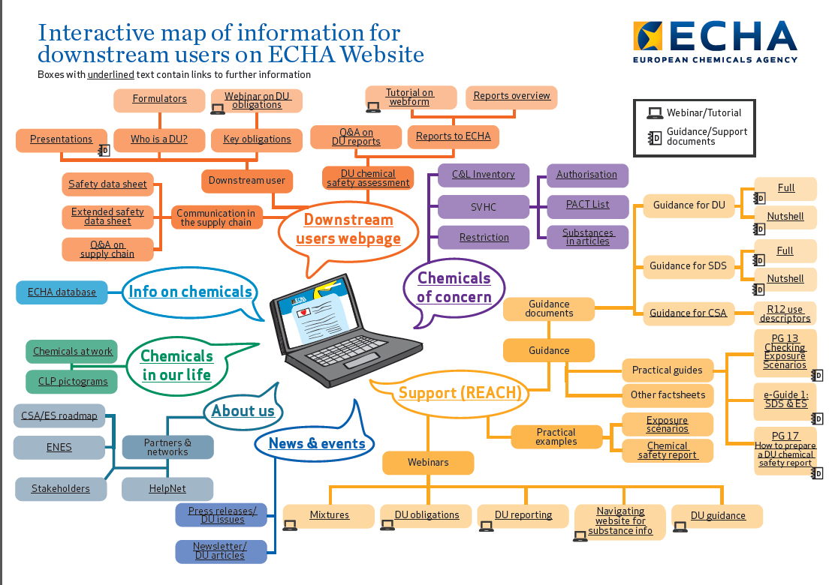
Informaţii pentru UA pe site-ul ECHA
echa.europa.eu/documents/10162/966058/mindmap_du_en.pdf
Notes:
În scopul de a-i ajuta pe utilizatorii din aval să găsească informații relevante pe site-ul ECHA, am publicat o hartă interactivă care afișează informațiile cheie. Cutiile cu text subliniat sunt link-uri, și făcând clic pe acestea, puteți ajunge rapid la pagina dorită.
Mindmap este actualizat în mod regulat, astfel vă rugăm să verificați dacă utilizați versiunea cea mai recentă
Pentru mai multe informații generale cu privire la REACH și CLP, consultați pagina de start a site-ului ECHA la echa.europa.eu

Slide 41
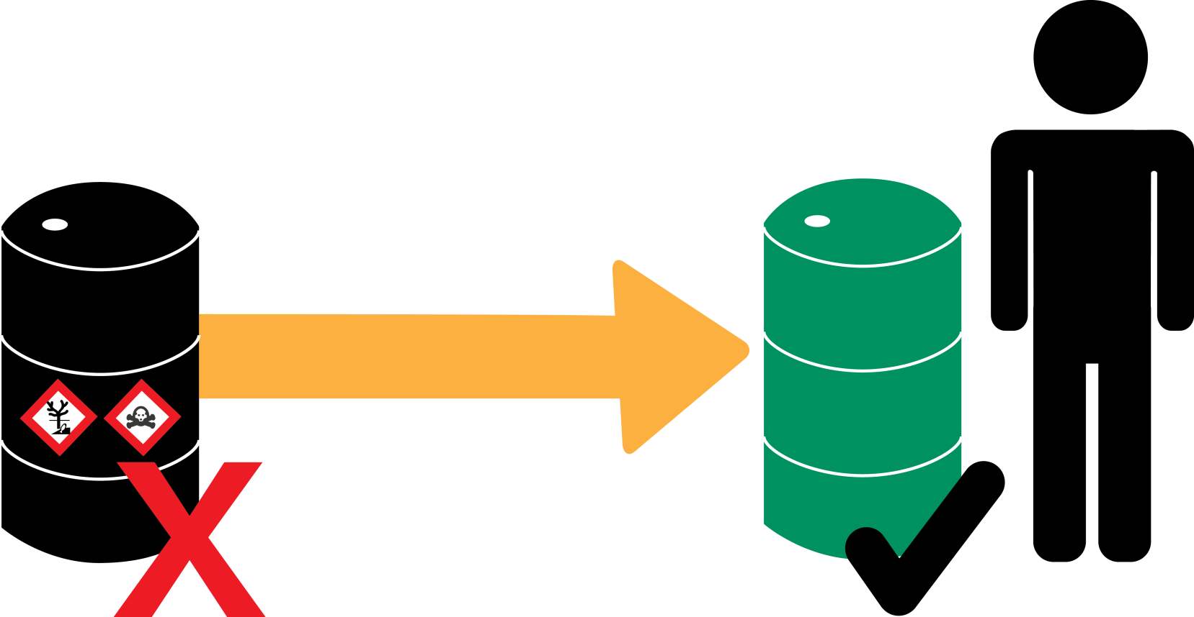
Utilizaţi substanţe chimice?
Utilizaţi-le în siguranţă!
http://echa.europa.eu/downstream

